Slide 1
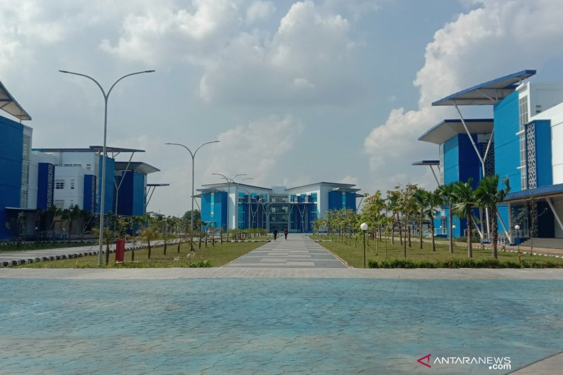
PENGENALAN BUDAYA AKADEMIK DAN KEMAHASISSWAAN (PBAK) TAHUN 2021
: mes-uinrf
: magister ekonomi syariah
: s2ekonomisyariah@radenfatah.ac.id
: Eksyamagister@radenfatah.ac.id

Slide 2
DISTRIBUSI MATA KULIAH
PRODI MAGISTER EKONOMI SYARIAH
FAKULTAS EKONOMI DAN BISNIS ISLAM
: mes-uinrf
: magister ekonomi syariah
: s2ekonomisyariah@radenfatah.ac.id
: Eksyamagister@radenfatah.ac.id

Slide 3
Semester I
NO. | KODE MATA KULIAH | MATA KULIAH | SKS
1 | UIN 001 | ARABIAH FI AL-IQTISHAD | 2
2 | UIN 002 | ENGLISH FOR ECONOMY | 2
3 | MES 651 | EKONOMETRIKA | 3
4 | MES 652 | EKONOMI MIKRO ISLAM | 3
5 | MES 653 | LEMBAGA KEUANGAN SYARIAH | 2
Jumlah |  |  | 12

Slide 4
Semester II
NO. | KODE MATA KULIAH | MATA KULIAH | SKS
1 | MES 654 | EKONOMI MAKRO ISLAM | 3
2 | MES 655 | ANALISIS INVESTASI DAN PORTOFOLIO KEUANGAN SYARIAH | 3
3 | MES 656 | USUL FIQH/ LEGAL MAXIM | 3
4 | MES 657 | ETIKA BISNIS/ GOOD CORPORATE GOVERNMENT | 2
5 | UIN 003 | STUDI AL-QUR’AN DAN HADIS EKONOMI | 3
7 | MES 659 | METODE PENELITIAN EKONOMI | 3
8 | UIN 004 | SEMINAR PROPOSAL TESIS | 3
Jumlah |  |  | 20

Slide 5
Semester III
NO. | KODE MATA KULIAH | MATA KULIAH | SKS
1 | MES 658 | MUAMALAH KEUANGAN KONTEMPORER | 3
3 | MES 6510 | SISTEM INFORMASI AKUNTANSI SYARIAH | 3
4 | MES 6511 | MANAJEMEN SUMBERDAYA MANUSIA | 2
5 | MES 6512 | PEREKONOMIAN INDONESIA | 2
Jumlah |  |  | 10

Slide 6
Semester IV
NO. | KODE MATA KULIAH | MATA KULIAH | SKS
1 | UIN 005 | TESIS | 6
Jumlah |  |  | 6

Slide 7
PERSYARATAN UJIAN SEMINAR PROPOSAL TESIS
COPY BUKTI BAYAR SPP SEMESTER BERJALAN
COPY KTM YANG MASIH BERLAKU
LEMBAR PERSETUJUAN PEMBIMBING 1 DAN 2
COPY BUKTI BAYAR SEMINAR PROPOSAL TESIS
PROPOSAL TESIS (BENTUK PDF)
TELAH MENGHADIRI MUNAQOSAH TERBUKA, MENIMAL 5 (LIMA) KALI, DIBUKTIKAN DENGAN KARTU KEHADIRAN MUNAQOSAH TERBUKA
SURAT PERMOHONAN PENDAFTARAN SIDANG PROPOSAL TESIS
https://silayak.radenfatah.ac.id/

Slide 8
PERSYARATAN UJIAN SEMINAR HASIL TESIS
COPY BUKTI BAYAR SPP SEMESTER BERJALAN
COPY KTM YANG MASIH BERLAKU
SURAT PERMOHONAN
DAFTAR KONSULTASI TESIS PEMBIMBING 1DAN 2
SOFT FILE TESIS DALAM BENTUK PDF (HARDCOPY 6 RANGKAP DI LAMPIRKAN KE PRODI )
BUKTI PEMBAYARAN SIDANG SEMINAR HASIL
TRANSKIP NILAI YANG SUDAH TTD WAKIL DEKAN 1
LEMBAR PERSETUJUAN
https://silayak.radenfatah.ac.id/

Slide 9
PERSYARATAN UJIAN SEMINAR MUNAQOSYAH TESIS
COPY BUKTI BAYAR SPP SEMESTER BERJALAN
SURAT PERMOHONAN
TRANSKIP SUDAH DI TTD , DAN SUDAH ADA MK TESIS
BUKTI PEMBAYARAN SIDANG MUNAQOSAH TERBUKA
DAFTAR KONSULTASI TESIS PEMBIMBING 1DAN 2
CEK PLAGIRISM
BENTUK JURNAL BUKU CETAK / LINK JURNAL. ( HARDCOPY 1 RANGKAP DI LAMPIRKAN KE PRODI )
SOFT FILE TESIS DALAM BENTUK PDF ( HARDCOPY 6 RANGKAP DI LAMPIRKAN KE PRODI )
BUKTI TOEFL ( MENIMAL 450)
SURAT PERNYATAAN KEASLIAN MATERAI 10000
COPY IJAZAH S1 YANG LEGALISIR
LEMBAR PERSETUJUAN
https://silayak.radenfatah.ac.id/

